Slide 1

Bài 4
ĐẶC TRƯNG VÀ PHƯƠNG HƯỚNG XÂY DỰNG CHỦ NGHĨA XÃ HỘI Ở VIỆT NAM

Slide 2
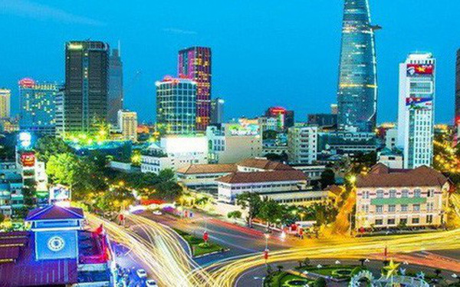
Nội dung
I. Đặc trưng của chủ nghĩa xã hội ở Việt Nam
II. Phương hướng xây dựng xã hội xã hội chủ nghĩa ở Việt Nam

Slide 3

I. Đặc trưng của chủ nghĩa xã hội ở Việt Nam
1. Dân giàu, nước mạnh, dân chủ, công bằng, văn minh
2. Do nhân dân làm chủ
3. Có nền kinh tế phát triển cao dựa trên LLSX hiện đại và QHSX tiến bộ phù hợp.
4. Có nền văn hóa tiên tiến, đậm đà bản sắc dân tộc
5. Con người có cuộc sống ấm no, tự do, hạnh phúc, có điều kiện phát triển toàn diện
6. Các dân tộc trong cộng đồng Việt Nam bình đẳng, đoàn kết, tôn trọng và giúp đỡ nhau cùng phát triển
7. Có Nhà nước pháp quyền XHCN của nhân dân, do nhân dân, vì nhân dân do ĐCS lãnh đạo
8. Có quan hệ hữu nghị và hợp tác với các nước trên thế giới

Slide 4
1. Dân giàu, nước mạnh, dân chủ, công bằng, văn minh
- Dân giàu là đặc trưng tổng quát về bản chất của xã hội XHCN. Dân giàu là mọi người dân đều giàu có về vật chất và tiền bạc theo tổng thu nhập quốc dân; giàu có về trí tuệ sáng tạo, giàu có về văn hóa, tinh thần, giàu có về uy tín và bè bạn.
- Nước mạnh: có tiềm lực lớn về kinh tế, phát triển bền vững; mạnh về sự ổn định chế độ chính trị, mạnh về hệ thống chính trị và chế độ xã hội chủ nghĩa; mạnh về văn hóa, tinh thần, xã hội ổn định, quốc phòng, an ninh vững chắc, mạnh về uy tín và vị thế trong quan hệ quốc tế.

Slide 5
1. Dân giàu, nước mạnh, dân chủ, công bằng, văn minh
- Dân chủ: là mục tiêu, vừa là động lực và bản chất của chủ nghĩa xã hội
- Xã hội công bằng: là xã hội mà mọi người dân đều có quyền làm việc, nghỉ ngơi và có những điều kiện bảo đảm để được hưởng thụ các kết quả lao động của mình
Xã hội văn minh là xã hội mà mọi người dân, mọi tổ chức xã hội ứng xử có văn hóa trên mọi lĩnh vực hoạt động
Dân giàu, nước mạnh, dân chủ, công bằng, văn minh là những mục tiêu không tách rời nhau, bổ sung cho nhau, làm cơ sở, điều kiện, tiền đề cho nhau

Slide 6
2. Do nhân dân làm chủ
- Dân là chủ và dân làm chủ; cán bộ công chức là “công bộc” của nhân dân, hoàn thành tốt chức trách, nhiệm vụ được giao, tôn trọng nhân dân, tận tụy phục vụ nhân dân.
- Để có một xã hội do nhân dân làm chủ cần xây dựng và hoàn thiện nền dân chủ xã hội chủ nghĩa

Slide 7

3. Có nền kinh tế phát triển cao dựa trên LLSX hiện đại và QHSX tiến bộ phù hợp.
- Có lực lượng sản xuất hiện đại chính là nền sản xuất dựa trên hệ thống công nghệ tiên tiến và nguồn nhân lực chất lượng cao, với năng suất, hiệu quả lớn, bảo vệ môi trường sinh thái
- Quan hệ sản xuất tiến bộ phù hợp là quan hệ xã hội tốt đẹp giữa con người trong quá trình sản xuất do chế độ xã hội

Slide 8
4. Có nền văn hóa tiên tiến, đậm đà bản sắc dân tộc
- Nền văn hóa mà chúng ta xây dựng là nền văn hóa tiên tiến, đậm đà bản sắc dân tộc. Tiên tiến là yêu nước và tiến bộ, cốt lõi là lý tưởng độc lập dân tộc và chủ nghĩa xã hội
Bản sắc dân tộc bao gồm những giá trị truyền thống tốt đẹp, bền vững, những tinh hoa của cộng đồng các dân tộc Việt Nam
Bảo vệ bản sắc dân tộc gắn kết với mở rộng giao lưu quốc tế, tiếp thu có chọn lọc những cái hay, cái tiến bộ trong vǎn hóa các dân tộc khác

Slide 9
5. Con người có cuộc sống ấm no, tự do, hạnh phúc, có điều kiện phát triển toàn diện
- Mục tiêu của chủ nghĩa xã hội mà nhân dân ta xây dựng là vì con người, vì hạnh phúc và sự phát triển toàn diện của con người
Xây dựng con người Việt Nam giàu lòng yêu nước, có ý thức làm chủ và trách nhiệm công dân; có tri thức, sức khoẻ, lao động giỏi; có văn hoá, nghĩa tình; có tinh thần quốc tế chân chính.
Kết hợp và phát huy đầy đủ vai trò của toàn bộ hệ thống chính trị và toàn xã hội, gia đình, nhà trường, từng cộng đồng dân cư trong việc chăm lo xây dựng con người có kỷ luật, có năng suất và hiệu quả

Slide 10
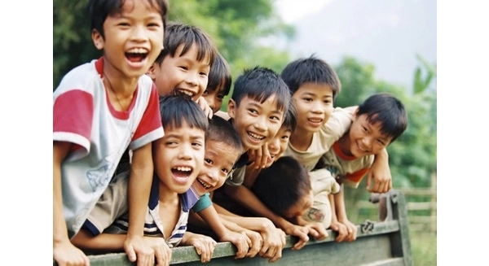
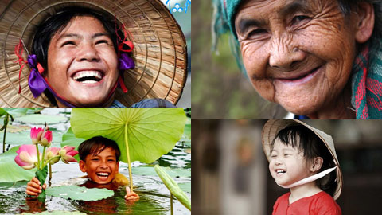
Hạnh phúc có được bằng cách nào?
Làm sao để con người có thể phát triển toàn diện????

Slide 11
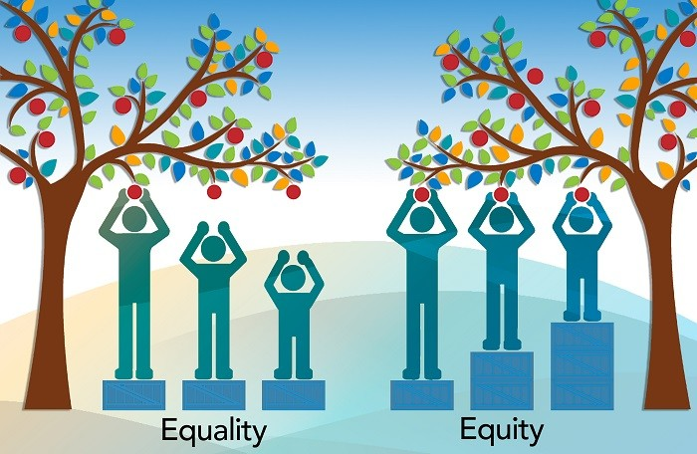

6. Các dân tộc trong cộng đồng Việt Nam bình đẳng, đoàn kết, tôn trọng và giúp đỡ nhau cùng phát triển
Đoàn kết các dân tộc có vị trí chiến lược cơ bản, lâu dài trong sự nghiệp cách mạng Việt Nam; là nguồn sức mạnh, động lực chủ yếu và là nhân tố bền vững có ý nghĩa quyết định thắng lợi của sự nghiệp cách mạng.

Slide 12
7. Có Nhà nước pháp quyền xã hội chủ nghĩa của nhân dân, do nhân dân, vì nhân dân do Đảng Cộng sản lãnh đạo
- Nhà nước pháp quyền xã hội chủ nghĩa Việt Nam là Nhà nước của nhân dân, do nhân dân, vì nhân dân, thể hiện quyền làm chủ của nhân dân; tổ chức và hoạt động trên cơ sở Hiến pháp, tôn trọng và bảo vệ Hiến pháp. Nhà nước quản lý xã hội bằng pháp luật, bảo đảm vị trí tối thượng của pháp luật trong đời sống xã hội.
- Trong tổ chức và hoạt động của Nhà nước, phải thực hiện dân chủ, tuân thủ các nguyên tắc pháp quyền và phải tạo ra sự chuyển biến tích cực, đạt kết quả cao hơn

Slide 13
8. Có quan hệ hữu nghị và hợp tác với các nước trên thế giới
- Phát triển quan hệ hữu nghị và hợp tác với các nước trên thế giới là yêu cầu khách quan, thể hiện bản chất của chế độ xã hội chủ nghĩa
- Đảng Cộng sản Việt Nam chủ trương thực hiện đường lối đối ngoại độc lập, tự chủ, hòa bình, hợp tác và phát triển; đa phương hóa, đa dạng hóa quan hệ, chủ động và tích cực hội nhập quốc tế

Slide 14



Trung Quốc:18/1/1950
21/2/2019)
Cộng hòa Nam Sudan,

Slide 15
II. PHƯƠNG HƯỚNG XÂY DỰNG CHỦ NGHĨA XÃ HỘI Ở VIỆT NAM
1. Đẩy mạnh công nghiệp hóa, hiện đại hóa đất nước gắn với phát triển kinh tế tri thức, bảo vệ tài nguyên, môi trường
2. Phát triển nền kinh tế thị trường định hướng xã hội chủ nghĩa
3. Xây dựng nền văn hóa tiên tiến, đậm đà bản sắc dân tộc; xây dựng con người, nâng cao đời sống nhân dân, thực hiện tiến bộ và công bằng xã hội
4. Đảm bảo vững chắc quốc phòng, an ninh quốc gia, trật tự, an toàn xã hội
5. Thực hiện đường lối đối ngoại độc lập, tự chủ, hòa bình, hữu nghị, hợp tác và phát triển; chủ động và tích cực hội nhập quốc tế
6. Xây dựng nền dân chủ xã hội chủ nghĩa, thực hiện đại đoàn kết dân tộc, tăng cường và mở rộng mặt trận dân tộc thống nhất
7. Xây dựng Nhà nước pháp quyền xã hội chủ nghĩa của nhân dân, do nhân dân, vì nhân dân
8. Xây dựng Đảng trong sạch, vững mạnh

Slide 16
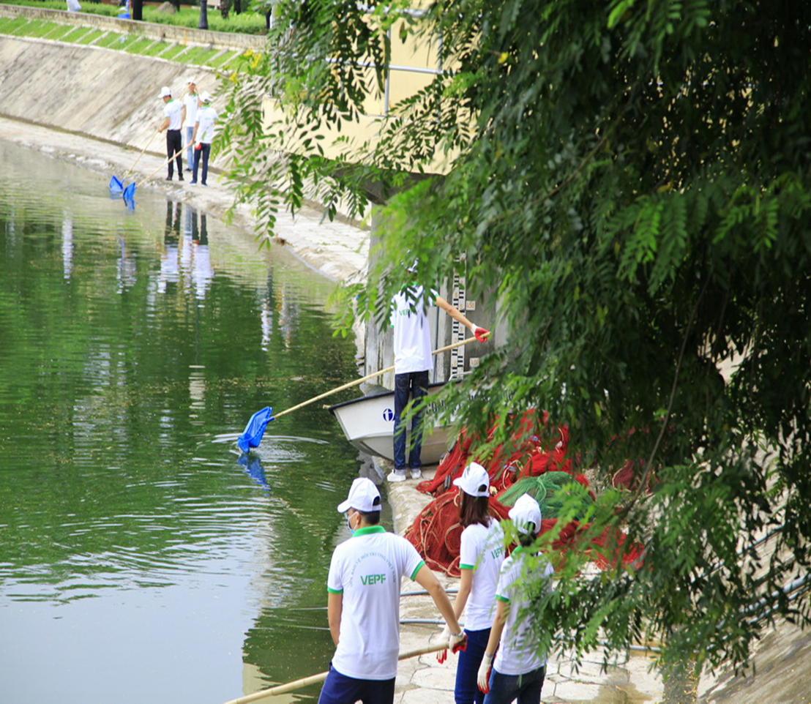
1. Đẩy mạnh công nghiệp hóa, hiện đại hóa đất nước gắn với phát triển kinh tế tri thức, bảo vệ tài nguyên, môi trường
- Phải kết hợp ngay từ đầu với hiện đại hoá, gắn với phát triển kinh tế tri thức, bảo vệ tài nguyên, môi trường

Slide 17

1. Đẩy mạnh công nghiệp hóa, hiện đại hóa đất nước gắn với phát triển kinh tế tri thức, bảo vệ tài nguyên, môi trường
- Coi trọng phát triển các ngành công nghiệp nặng, công nghiệp chế tạo có tính nền tảng và các ngành công nghiệp có lợi thế; phát triển nông, lâm, ngư nghiệp ngày càng đạt trình độ công nghệ cao, chất lượng cao gắn với công nghiệp chế biến và xây dựng nông thôn mới. Bảo đảm phát triển hài hoà giữa các vùng, miền;

Slide 18

2. Phát triển nền kinh tế thị trường định hướng XHCN
- Kinh tế thị trường định hướng xã hội chủ nghĩa được xác định là mô hình kinh tế tổng quát trong suốt thời kỳ quá độ lên chủ nghĩa xã hội.

Slide 19
2. Phát triển nền kinh tế thị trường định hướng XHCN
Phát triển nền KTTTĐHXHCN với nhiều hình thức sở hữu, nhiều thành phần kinh tế, hình thức tổ chức kinh doanh và hình thức phân phối.
Các thành phần kinh tế hoạt động theo pháp luật
Các yếu tố thị trường được tạo lập đồng bộ, các loại thị trường từng bước được xây dựng, phát triển, vừa tuân theo quy luật của kinh tế thị trường, vừa bảo đảm tính định hướng xã hội chủ nghĩa.

Slide 20
2. Phát triển nền kinh tế thị trường định hướng XHCN
Phân định rõ quyền của người sở hữu, quyền của người sử dụng tư liệu sản xuất và quyền quản lý của Nhà nước
Quan hệ phân phối bảo đảm công bằng và tạo động lực cho phát triển; các nguồn lực được phân bổ theo chiến lược, quy hoạch, kế hoạch phát triển kinh tế-xã hội
Nhà nước quản lý nền kinh tế, định hướng, điều tiết, thúc đẩy phát triển kinh tế - xã hội bằng pháp luật, chiến lược, quy hoạch, kế hoạch, chính sách và lực lượng vật chất..

Slide 21
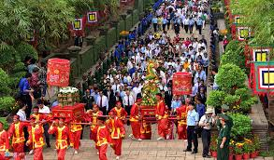
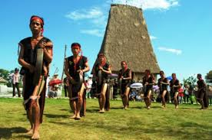
3. Xây dựng nền văn hóa tiên tiến, đậm đà bản sắc dân tộc; xây dựng con người, nâng cao đời sống nhân dân, thực hiện tiến bộ và công bằng xã hội
- Xây dựng nền văn hoá Việt Nam tiên tiến, đậm đà bản sắc dân tộc, phát triển toàn diện, thống nhất trong đa dạng, thấm nhuần sâu sắc tinh thần nhân văn, dân chủ, tiến bộ.
- Kế thừa và phát huy những truyền thống văn hoá tốt đẹp của cộng đồng các dân tộc Việt Nam, tiếp thu những tinh hoa văn hoá nhân loại, xây dựng một xã hội dân chủ, công bằng, văn minh

Slide 22
3. Xây dựng nền văn hóa tiên tiến, đậm đà bản sắc dân tộc; xây dựng con người, nâng cao đời sống nhân dân, thực hiện tiến bộ và công bằng xã hội
Phát triển, nâng cao chất lượng sáng tạo văn học, nghệ thuật
Phát triển các phương tiện thông tin đại chúng đồng bộ, hiện đại, thông tin chân thực, đa dạng, kịp thời, phục vụ có hiệu quả sự nghiệp xây dựng và bảo vệ Tổ quốc
Chính sách xã hội đúng đắn, công bằng vì con người là động lực mạnh mẽ phát huy mọi năng lực sáng tạo của nhân dân
Khuyến khích làm giàu hợp pháp đi đôi với xoá nghèo bền vững; giảm dần tình trạng chênh lệch giàu-nghèo giữa các vùng, miền, các tầng lớp dân cư

Slide 23

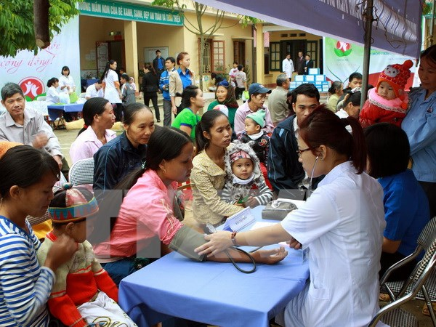

Slide 24
4. Đảm bảo vững chắc quốc phòng, an ninh quốc gia, trật tự, an toàn xã hội
- Tăng cường quốc phòng, giữ vững an ninh quốc gia, trật tự, an toàn xã hội là nhiệm vụ trọng yếu, thường xuyên của Đảng, Nhà nước và toàn dân, trong đó Quân đội nhân dân và Công an nhân dân là lực lượng nòng cốt
- Phát triển kinh tế-xã hội đi đôi với tăng cường sức mạnh quốc phòng-an ninh.
Xây dựng Quân đội nhân dân và Công an nhân dân cách mạng, chính quy, tinh nhuệ, từng bước hiện đại
Tăng cường sự lãnh đạo tuyệt đối, trực tiếp về mọi mặt của Đảng, sự quản lý tập trung thống nhất của Nhà nước đối với Quân đội nhân dân, Công an nhân dân và sự nghiệp quốc phòng-an ninh.

Slide 25
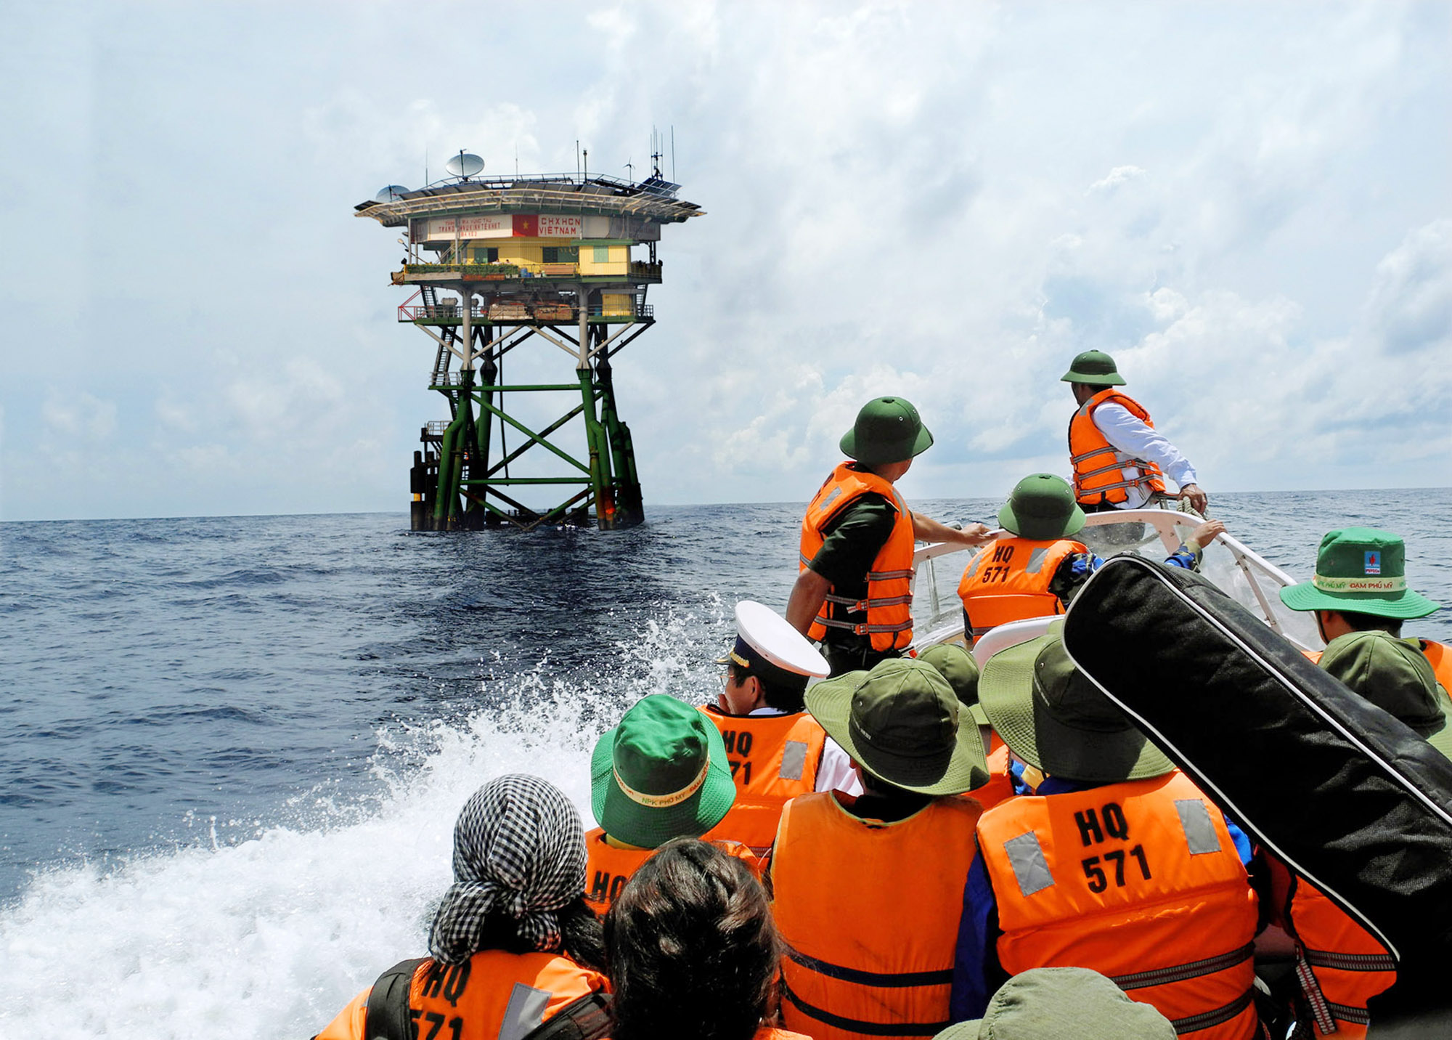
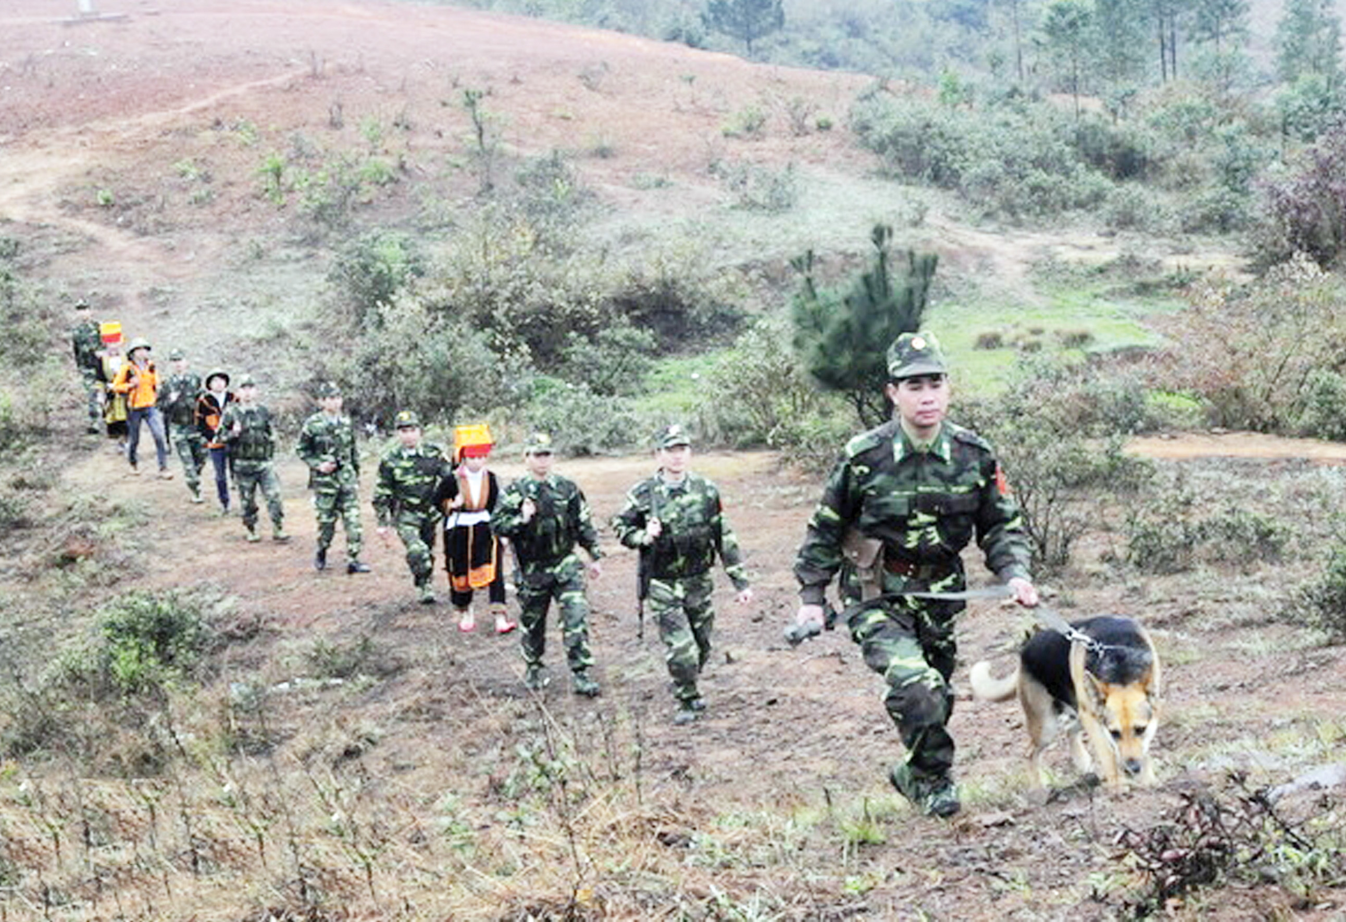

Slide 26
6. Xây dựng nền dân chủ xã hội chủ nghĩa, thực hiện đại đoàn kết dân tộc, tăng cường và mở rộng mặt trận dân tộc thống nhất
- Xây dựng và từng bước hoàn thiện nền dân chủ xã hội chủ nghĩa, bảo đảm dân chủ được thực hiện trong thực tế cuộc sống ở mỗi cấp, trên tất cả các lĩnh vực.
- Đại đoàn kết toàn dân tộc trên nền tảng liên minh giai cấp công nhân với giai cấp nông dân và đội ngũ trí thức dưới sự lãnh đạo của Đảng
Đại đoàn kết toàn dân tộc lấy mục tiêu giữ vững độc lập, thống nhất của Tổ quốc, vì dân giàu, nước mạnh, xã hội công bằng, dân chủ, văn minh
Bảo đảm công bằng và bình đẳng xã hội, chăm lo lợi ích thiết thực, chính đáng, hợp pháp của các giai cấp, các tầng lớp nhân dân
Đại đoàn kết là sự nghiệp của toàn dân tộc, của cả hệ thống chính trị mà hạt nhân lãnh đạo là các tổ chức đảng

Slide 27
5. Thực hiện đường lối đối ngoại độc lập, tự chủ, hòa bình, hữu nghị, hợp tác và phát triển; chủ động và tích cực hội nhập quốc tế
- Thực hiện nhất quán đường lối đối ngoại độc lập, tự chủ, hoà bình, hợp tác và phát triển; đa phương hoá, đa dạng hoá quan hệ, chủ động và tích cực hội nhập quốc tế
- Hợp tác bình đẳng, cùng có lợi với tất cả các nước trên cơ sở những nguyên tắc cơ bản của Hiến chương Liên hợp quốc và luật pháp quốc tế.

Slide 28


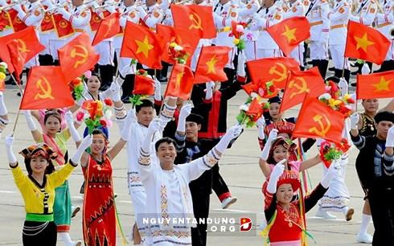

Slide 29
7. Xây dựng Nhà nước pháp quyền xã hội chủ nghĩa của nhân dân, do nhân dân, vì nhân dân
- Nhà nước ban hành pháp luật; tổ chức, quản lý xã hội bằng pháp luật và không ngừng tăng cường pháp chế xã hội chủ nghĩa.
- Nhà nước phục vụ nhân dân, gắn bó mật thiết với nhân dân, thực hiện đầy đủ quyền dân chủ của nhân dân, tôn trọng, lắng nghe ý kiến của nhân dân và chịu sự giám sát của nhân dân
- Tổ chức và hoạt động của bộ máy nhà nước theo nguyên tắc tập trung dân chủ, có sự phân công, phân cấp, đồng thời bảo đảm sự chỉ đạo thống nhất của Trung ương.

Slide 30

8. Xây dựng Đảng trong sạch, vững mạnh
Đảng phải vững mạnh về chính trị, tư tưởng và tổ chức; thường xuyên tự đổi mới, tự chỉnh đốn
Thường xuyên tự phê bình và phê bình, đấu tranh chống chủ nghĩa cá nhân, chủ nghĩa cơ hội, tệ quan liêu, tham nhũng, lãng phí và mọi hành động chia rẽ, bè phái.
Đảng chăm lo xây dựng đội ngũ cán bộ, đảng viên trong sạch, có phẩm chất, năng lực, có sức chiến đấu cao; quan tâm bồi dưỡng lớp người kế tục sự nghiệp cách mạng.

Slide 31

8. Xây dựng Đảng trong sạch, vững mạnh

